Slide 1
減肥紀錄表 & 訂購單
& 成績單
面授課程 第4堂 (2016/5/23)
布丁老師
電子信箱
pudding@nccu.edu.tw

Slide 2
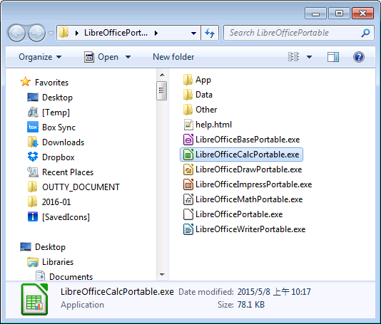

開啟LibreOffice
在桌面/USB隨身碟
中開啟LibreOfficePortable
資料夾
開啟
LibreOfficeCalcPortable.exe

Slide 3

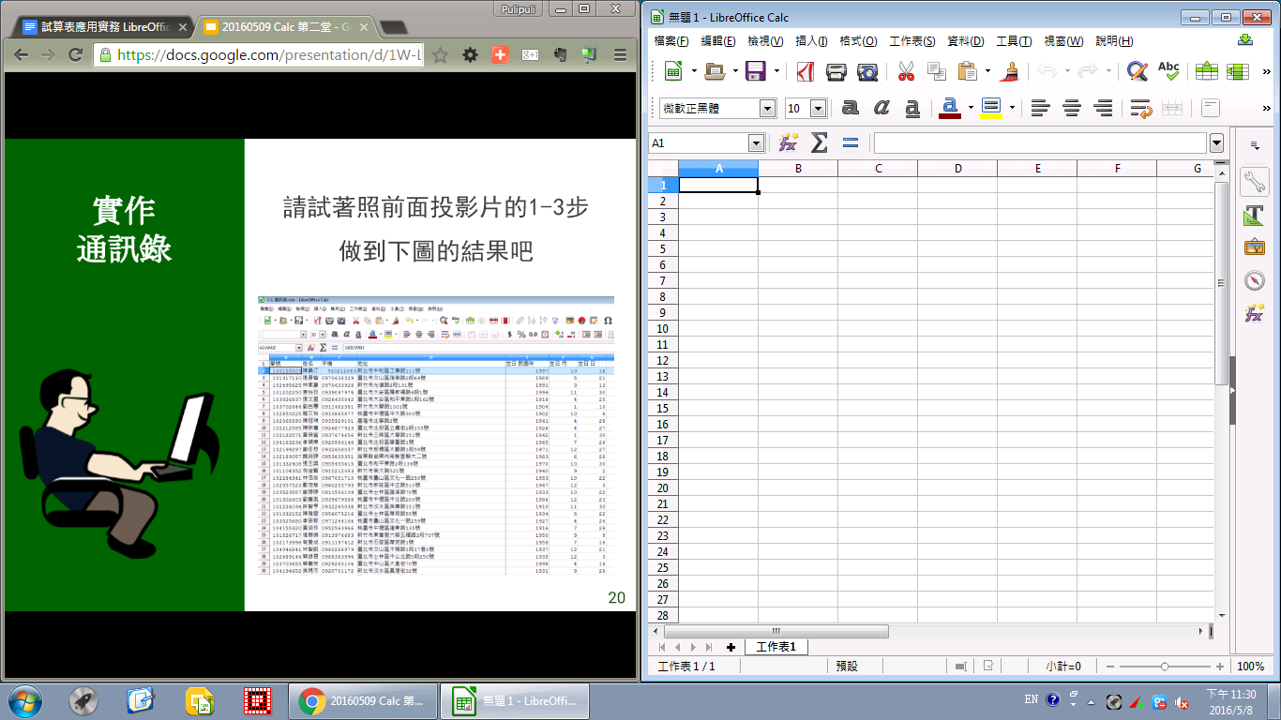
準備上課最佳視窗配置
左邊
投影片
右邊
LibreOffice Calc

Slide 4
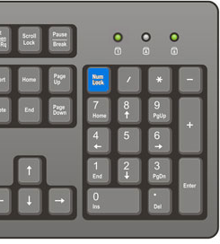
Num Lock
有亮才能
打數字
Num Lock燈亮的時候，右邊數字鍵盤才能打數字
可以按Num Lock按鍵來切換
切換
Num Lock燈

Slide 5
授課大綱
減肥記錄表
訂購單
函式簡介
成績單
  函式
  進階圖表

Slide 6
減肥記錄表
PART 1
作者：z88487561(糖)
http://z88487561.pixnet.net/blog

Slide 7
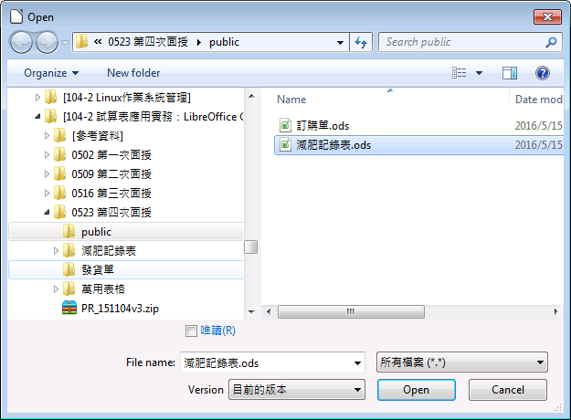
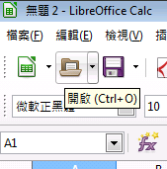
開啟檔案
按下「開啟」
選擇桌面的
「減肥記錄表.ods」
A
B

Slide 8
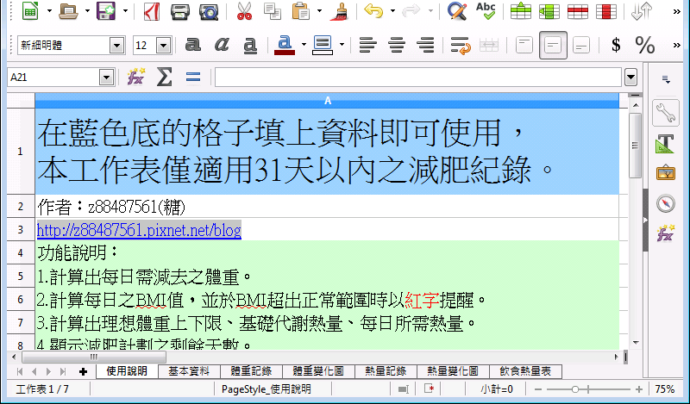
減肥記錄表
1. 填寫
基本資料
2. 體重
記錄
3. 熱量
記錄
4. 飲食熱量表

Slide 9
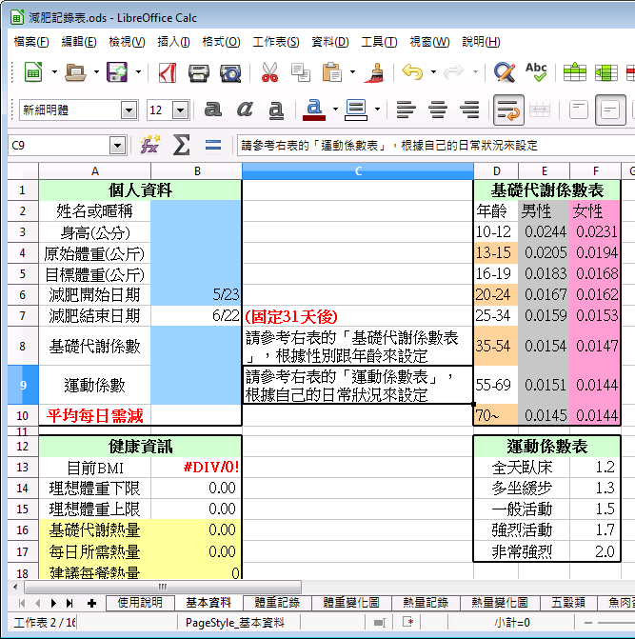
1. 填寫基本資料
A.「基本資料」工作表
B.只填藍色底色格子
姓名或暱稱
身高(公分)
原始體重(公斤)
目標體重(公斤)
減肥開始日期
基礎代謝係數(看C表)
運動係數 (D表)
B
C
D
A

Slide 10
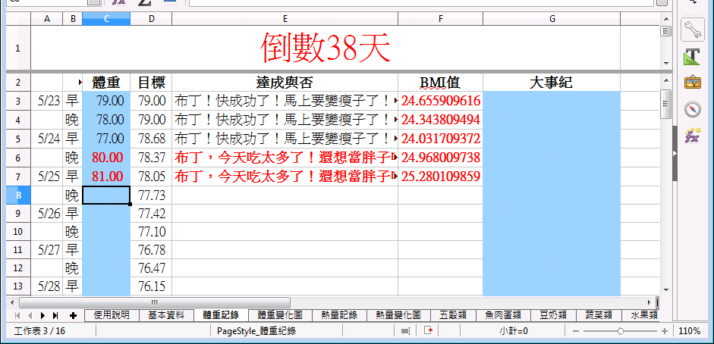
2. 體重記錄 (1/2)
A.「體重記錄」
工作表
B.填寫每日
早晚體重
C.填寫大事記
記錄
B
C
A

Slide 11
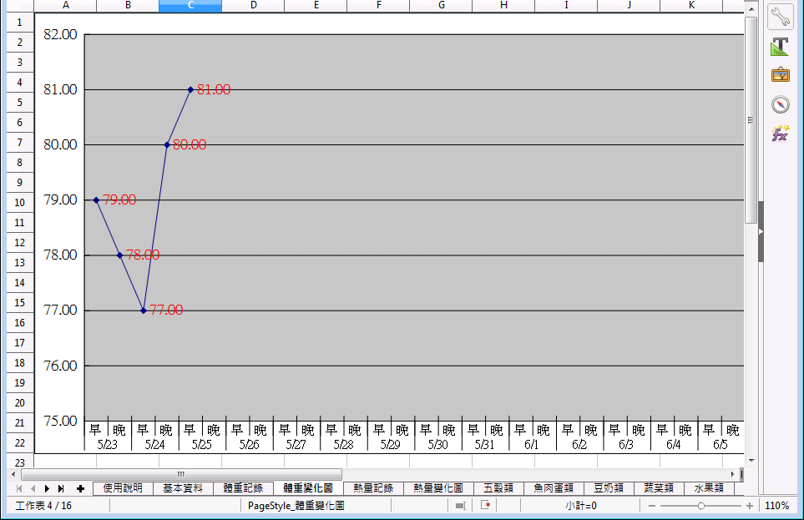
2. 體重記錄 (2/2)
D
C

Slide 12
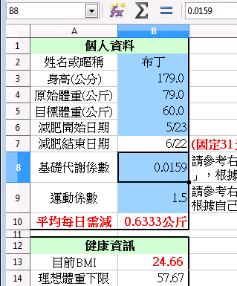
練習
減肥記錄表
請試著照前面投影片的第1-2步
填寫基本資料跟體重記錄吧

Slide 13
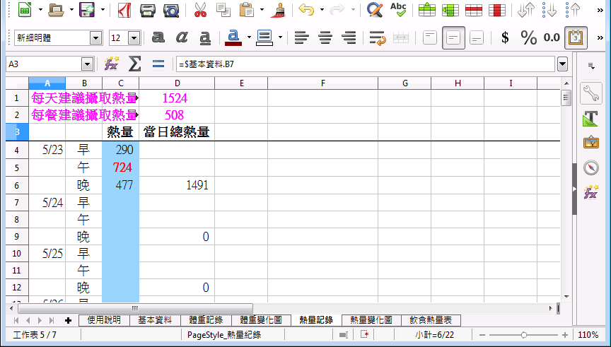
3. 熱量記錄 (1/2)
B
A

Slide 14
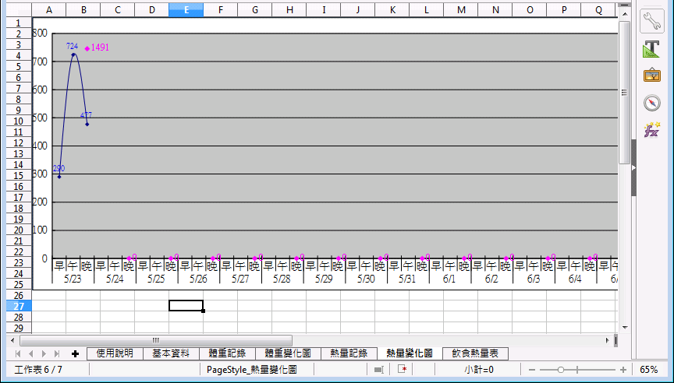
3. 熱量記錄 (2/2)
C

Slide 15
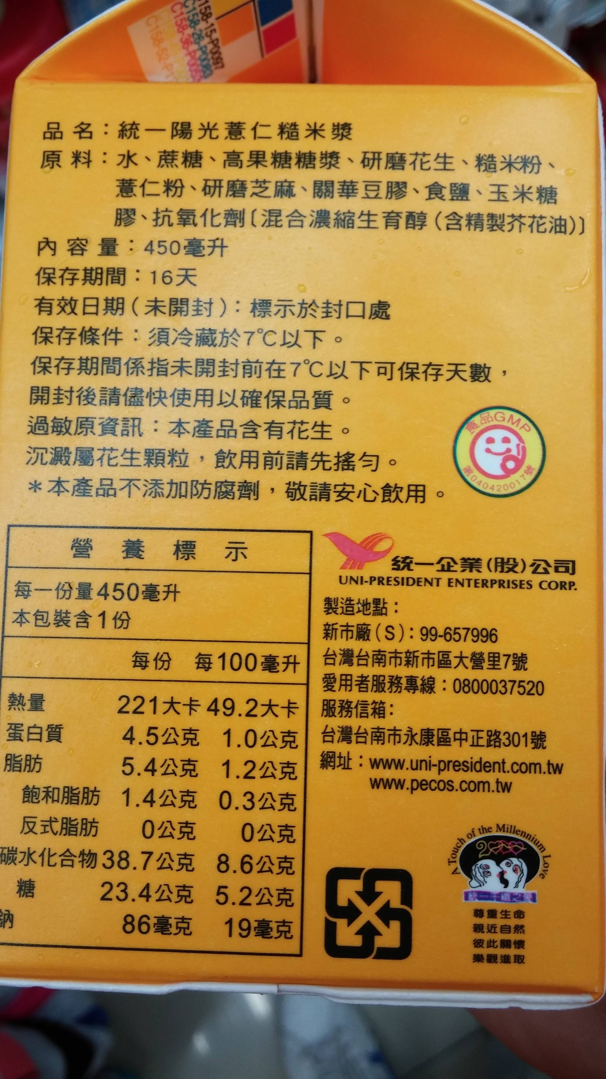
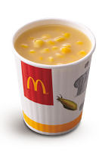
怎麼知道
熱量?
有營養標示
容易查熱量
沒有營養標示的食物
要怎麼看？

Slide 16
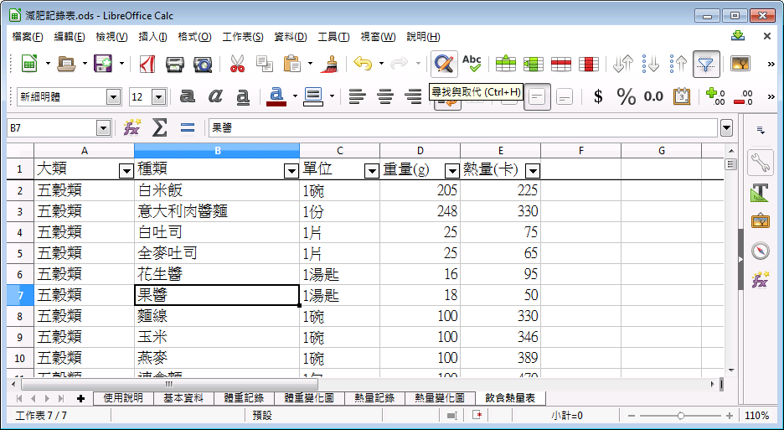
4. 尋找飲食熱量表 (1/3)
A.「飲食熱量表」工作表
B.工具列>尋找與取代
B
A

Slide 17
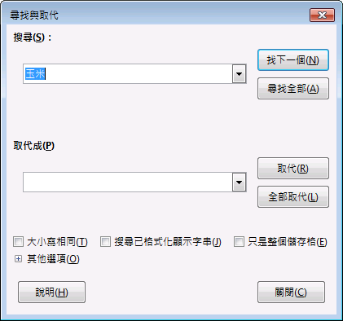
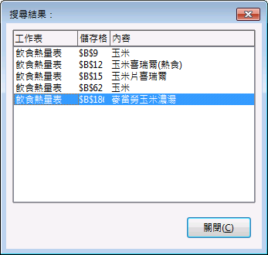
4. 尋找飲食熱量表 (2/3)
C.搜尋「玉米」
D.尋找全部
E.選擇要看的食物
F.關閉
C
D
E
F

Slide 18
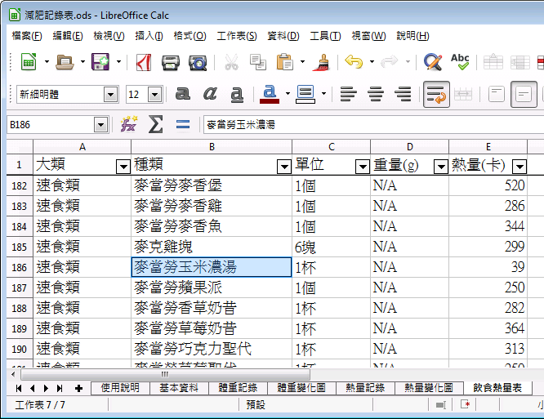
4. 尋找飲食熱量表 (3/3)
G.關閉
H.找到對應熱量
H
G

Slide 19
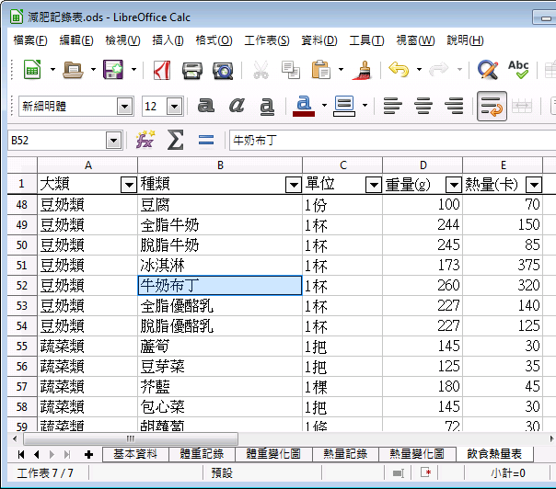
練習
減肥記錄表
請試著照前面投影片的第1-2步今天早餐吃了「牛奶布丁」
請輸入到熱量記錄表裡面吧
?

Slide 20
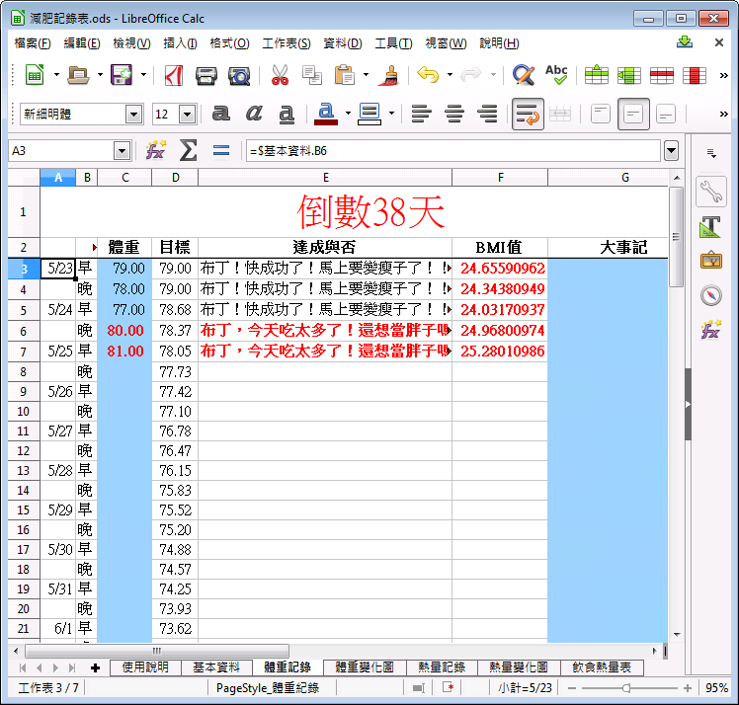
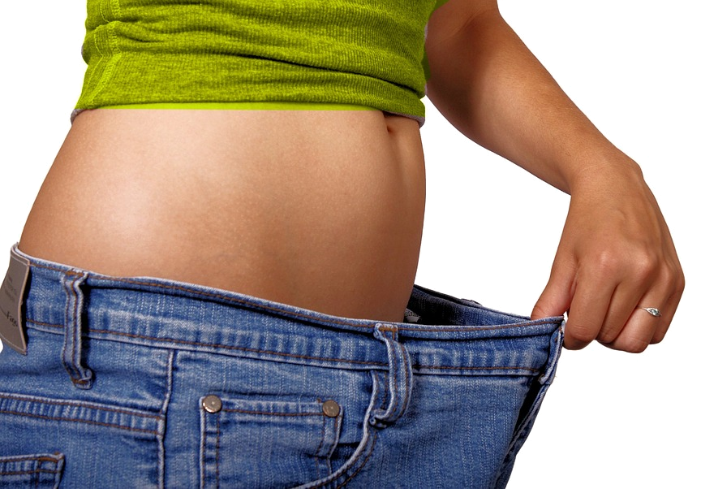
減肥記錄表
會用了!
我快可以換褲子了!

Slide 21
訂購單
PART 2
公式練習
小數點
貨幣格式

Slide 22
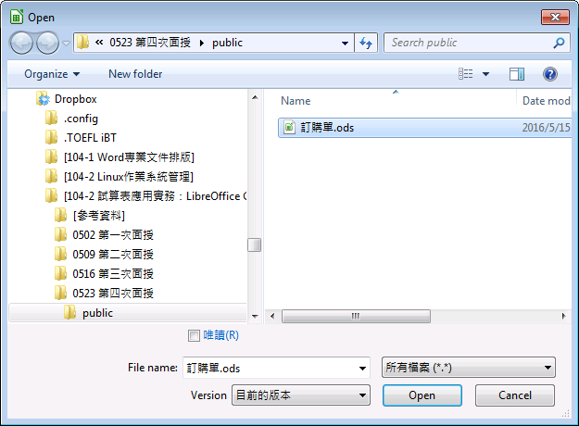
開啟檔案
按下「開啟」
選擇桌面的
「訂購單.ods」
A
B

Slide 23
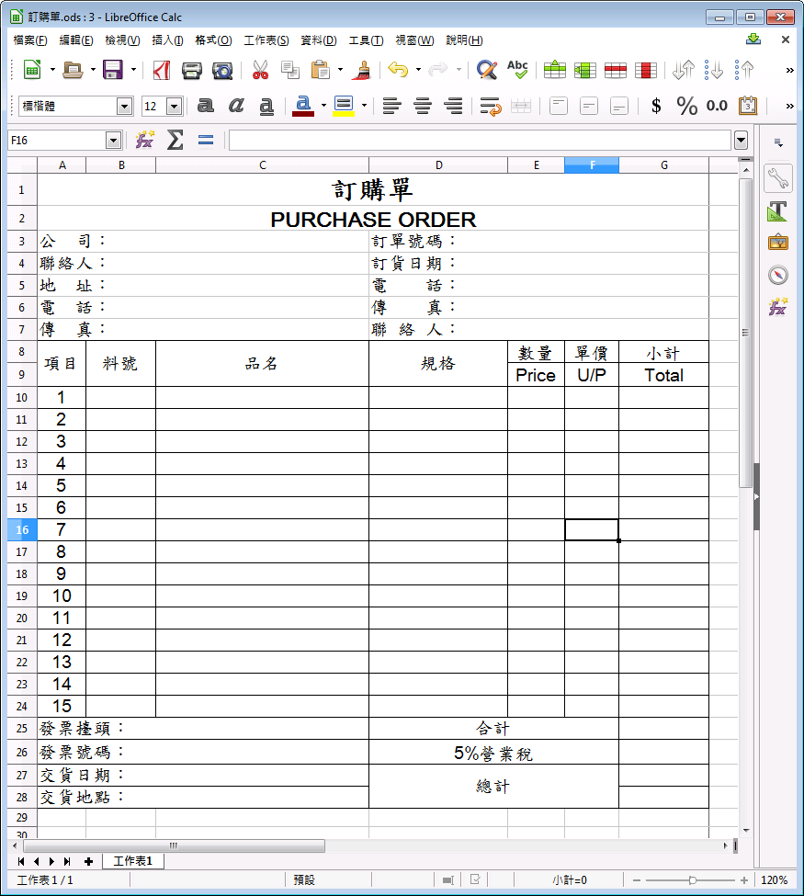
訂購單
A
B
A.公司資訊
B.訂單資訊
C.訂購品項
D.發票與交貨
C
D

Slide 24
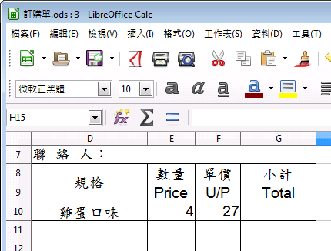
小計要自己計算嗎？
計算是電腦的工作
人腦應該是來享樂的
?

Slide 25
1. 公式計算 (1/2)
A.先釐清要計算什麼
結果計算:
=E10*F10
E10
F10

Slide 26
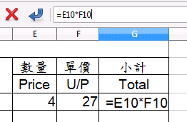
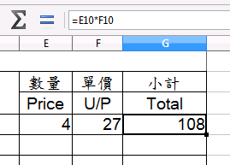
1. 公式計算 (2/2)
B.輸入公式:
=E10*F10
完成
Enter
B

Slide 27
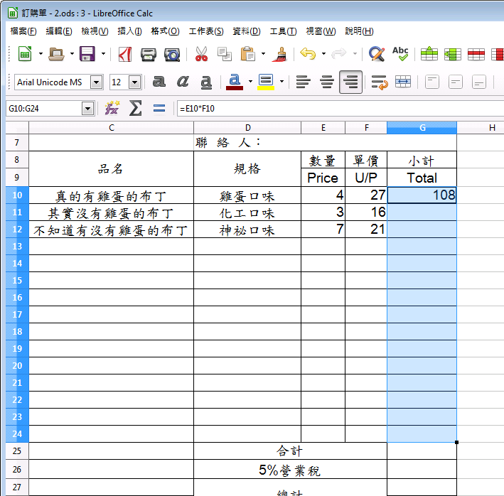
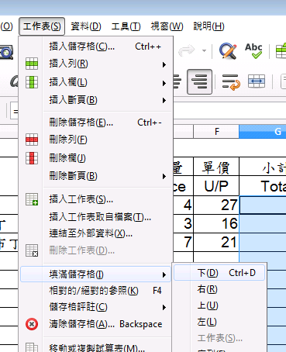
2. 複製公式
A.選取要複製公式的儲存格
G10:G24
B.複製公式
選單>工作表>填滿儲存格>下
B
A

Slide 28
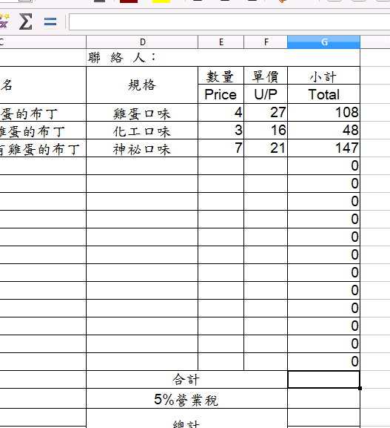
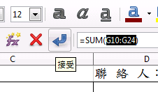
3. 合計
B
A.選取合計儲存格 G25
B.工具列 > Σ (小計)
C.接受
C
A

Slide 29
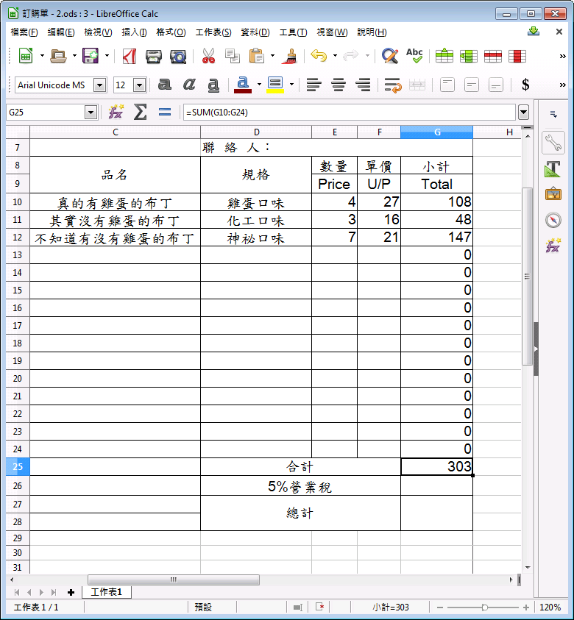
實作
訂購單
請試著照前面投影片的1-3步
完成下圖的表格吧

Slide 30
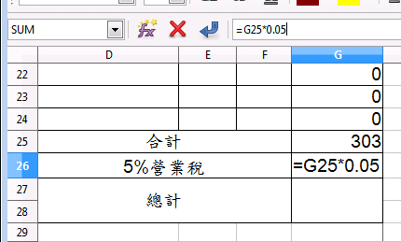
4. 5%營業稅
5%營業稅 = 合計(G25) * 0.05
請在G26輸入 =G25*0.05
!

Slide 31
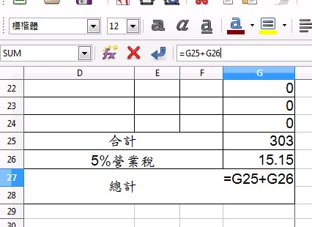
5. 總計
總計 = 合計(G25) + 5%營業稅(G26)
請在G27輸入 =G25+G26
!

Slide 32
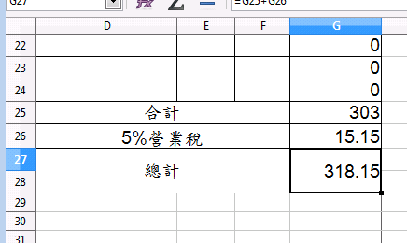
數字怪怪的
要怎麼四捨五入
拿掉小數點呢？

Slide 33
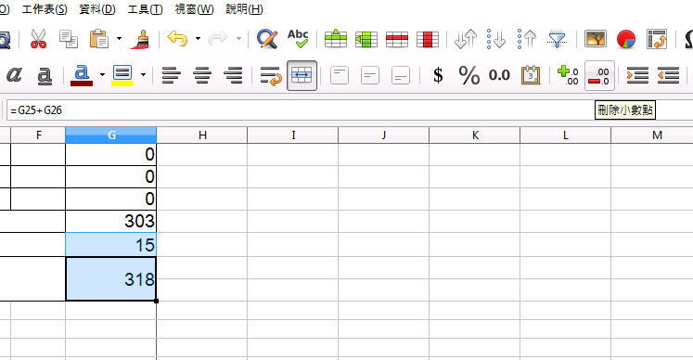
6. 刪除小數點
A.選取儲存格
B.工具列 > 刪除小數點
B
A

Slide 34
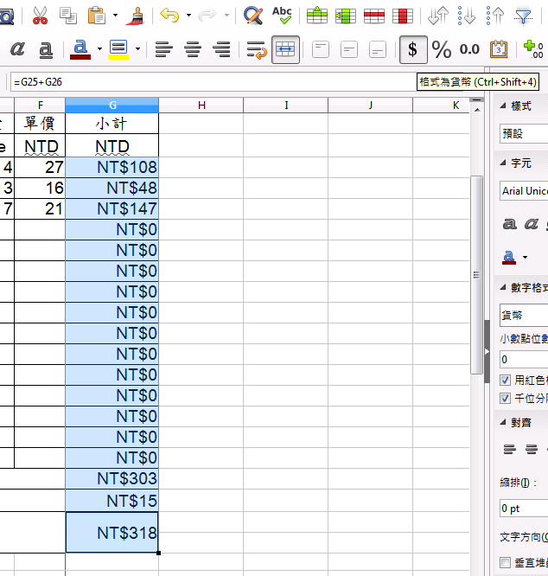
7. 格式為貨幣
A.選取G10:G28
B.工具列 > 格式為貨幣
B
A

Slide 35
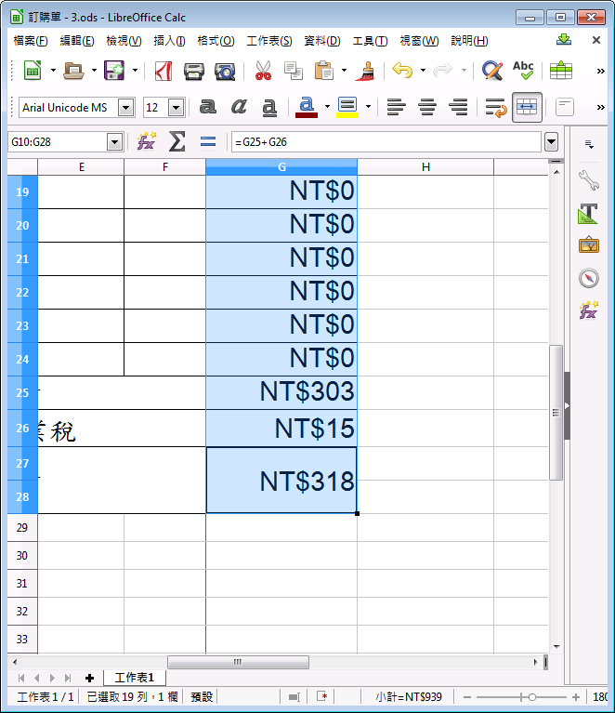
實作
訂購單
請試著照前面投影片的4-6步
完成下圖的表格吧

Slide 36
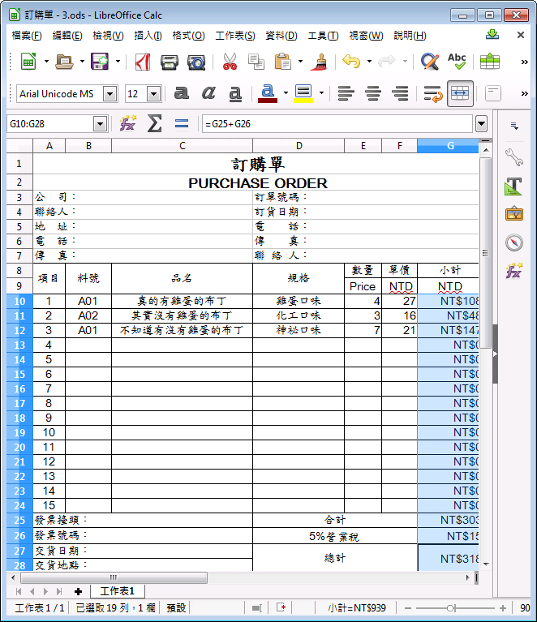
能夠自動計算的
訂購單
完成了！

Slide 37
函式簡介
Part 3

Slide 38
函式是什麼？
=SUM(A2:A5)
預先定義的一組計算公式。我們可以用函式來進行複雜且大量的計算，省去手動建構公式的麻煩
以 英文名字(參數1,參數2) 來顯示
函式用法都很特別，需要參考三種資訊：
  語法：SUM(number_1; number_2; ... number_30)
  描述：將某一儲存格範圍中的所有數字相加。
  範例：=SUM(A2:A5) 將儲存格範圍A2:A5的數字加總

Slide 39
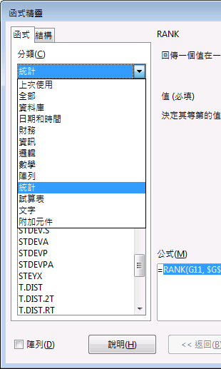
函式分類
資料庫:資料集合的處理
日期和時間
財務:會計相關
資訊:電腦資訊
邏輯:條件判斷
數學
陣列:矩陣處理
統計
試算表
文字
附加元件

Slide 40
常用函式: 數學 (1/2)
ABS(儲存格)
將數值轉換成絕對值 (也就是沒有負號的數值)
ROUND(儲存格,數字N)
將數值四捨五入到第N位數
INT(儲存格)
將數值的小數位數，無條件捨去，留下整數部份
Notes:
http://www.tkgsh.tn.edu.tw/wpy/excel/excel_useful_function.htm

Slide 41
常用函式: 數學 (2/2)
MOD(被除數,除數)
求得兩數值相除後的餘數，如果除數為0，將傳回錯誤訊息
SQRT(儲存格)
傳回「平方根」值
Notes:
http://www.tkgsh.tn.edu.tw/wpy/excel/excel_useful_function.htm

Slide 42
常用函式: 日期
NOW()
顯示目前電腦系統的日期與時間
TODAY()
顯示今天的日期
DAY(儲存格)
擷取日期資料中，年月日裡面的"日數" 數值
MONTH(儲存格)
擷取日期資料中，年月日裡面的"月份" 數值
YEAR(儲存格)
擷取日期資料中，年月日裡面的"年份" 數值

Slide 43
常用函式: 統計 (1/2)
AVERAGE(儲存格1:儲存格2)
計算儲存格範圍的平均值
RANK(目標儲存格,參考儲存格範圍)
數字傳回在某數列中的順序
MAX(儲存格1:儲存格2)
求得某儲存格範圍的最大值
MIX(儲存格1:儲存格2)
求得某儲存格範圍的最小值

Slide 44
常用函式: 統計 (2/2)
COUNT(儲存格1:儲存格2)
求得某儲存格範圍中，包含數字的儲存格數目
LARGE(儲存格1:儲存格2,N)
求得某儲存格範圍第N大的數值
SMALL(儲存格1:儲存格2,N)
求得某儲存格範圍第N小的數值

Slide 45

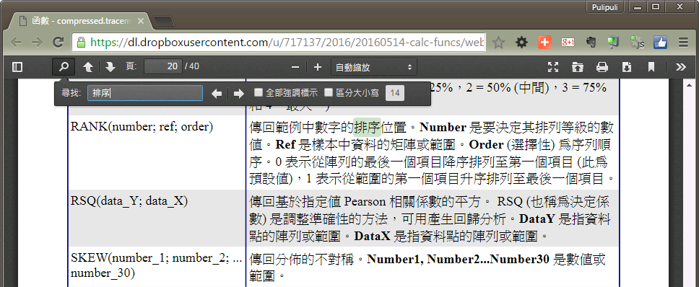
查詢函式
課程網頁 http://j.mp/nou104calc
函式查詢
搜尋

Slide 46
成績單：函式
Part 4-1
不是落點分析
是「弱點分析」
1. 填入資料
2. 計算總分
3. 複製公式
4. 計算名次
5. 複製公式
6. 計算最高分數
7. 計算平均分數
8. 計算最低分數
9. 複製公式
Notes:
這邊需要完成約5個實作的部分
規劃一下動作：
在最後一列，插入自己兒子的成績
煩惱我兒子國中會考的程度，國英數社，總分多少?

Slide 47
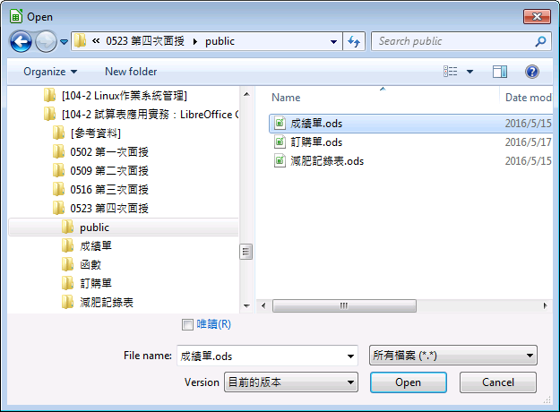
開啟檔案
按下「開啟」
選擇桌面的
「成績單.ods」
A
B

Slide 48
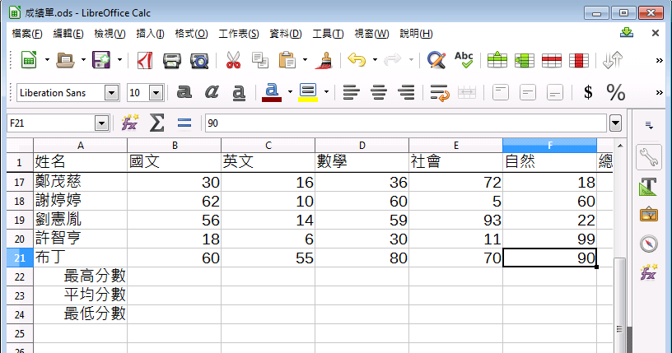
1. 填入資料
請在列21輸入您或兒女的名字，
以及各科成績(最高100分)

Slide 49
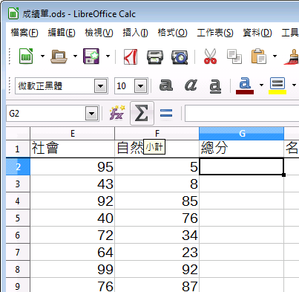
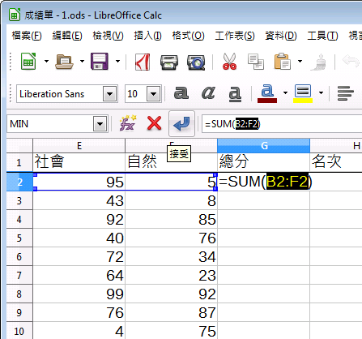
2. 計算總分
A.選取儲存格G2
B.∑小計
C.接受
B
C
A

Slide 50
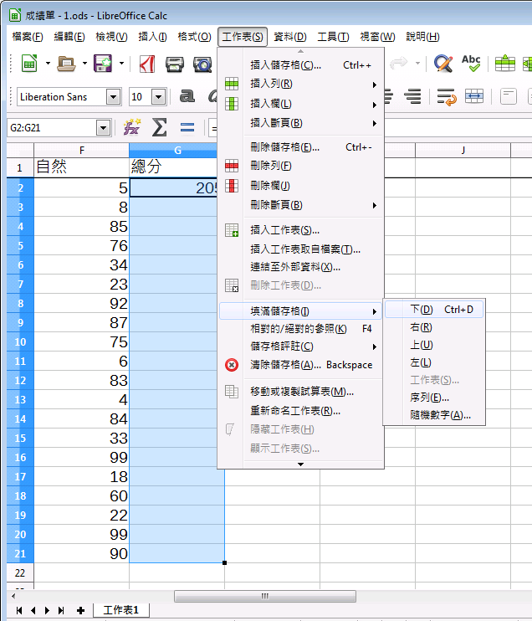
3. 複製公式
A.選取儲存格
G2:G21
B.選單列
> 工作表
> 填滿儲存格
> 下
B
A

Slide 51
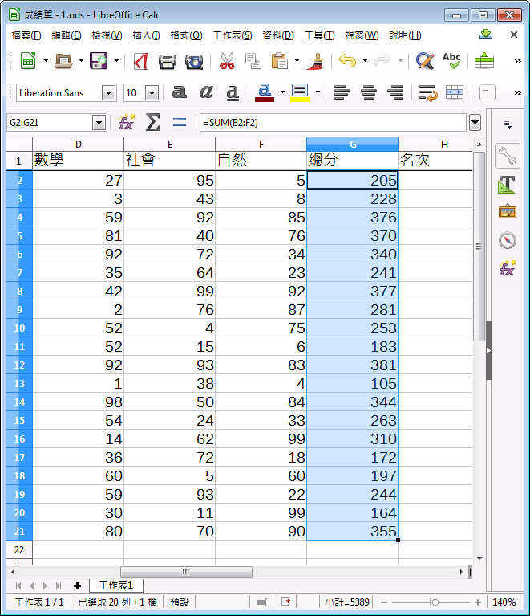
實作
成績單
請試著照前面投影片的1-3步
完成下圖的表格吧

Slide 52
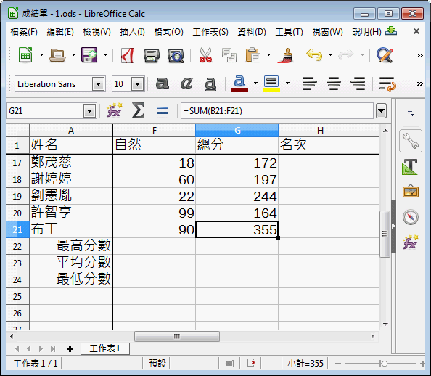
總分
是會算了...
我到底是第幾名呢？

Slide 53

名次函式: RANK
RANK(number, ref, order)
傳回範例中數字的排序位置
Number是要決定其排列等級的數值。
Ref是樣本中資料的矩陣或範圍。
Order (選擇性) 為序列順序。0 表示從陣列的最後一個項目降序排列至第一個項目 (此為預設值)，1 表示從範圍的第一個項目升序排列至最後一個項目。

Slide 54
統計函式
RANK(目標儲存格,參考儲存格範圍)
數字傳回在某數列中的順序
AVERAGE(儲存格1:儲存格2)
計算儲存格範圍的平均值
MAX(儲存格1:儲存格2)
求得某儲存格範圍的最大值
MIX(儲存格1:儲存格2)
求得某儲存格範圍的最小值

Slide 55
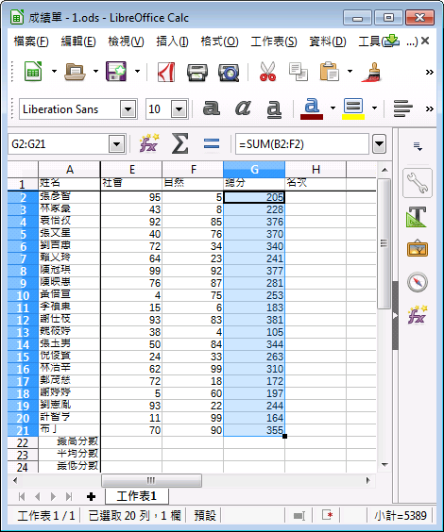
RANK的參數
A.目標儲存格 G2
B.參考儲存格範圍
G2:G21 > $G$2:$G$21
($表示鎖定參照)
公式：
=RANK(G2,$G$2:$G$21)
A
B

Slide 56
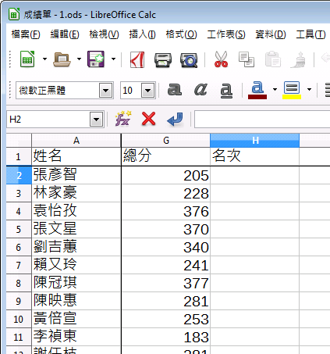
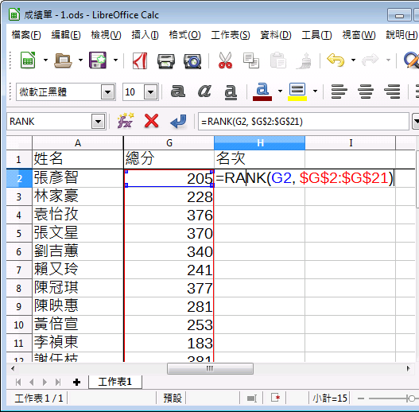
4. 計算名次
A.編輯儲存格H2
B.輸入公式
=RANK(G2,$G$2:$G$21)
B
A

Slide 57

5. 複製公式
A.選取儲存格
H2:H21
B.選單列
> 工作表
> 填滿儲存格
> 下
B
A

Slide 58

實作
成績單
請試著照前面投影片的4-5步
完成下圖的表格吧

Slide 59

MAX, AVERAGE, MIN的參數
A.儲存格範圍 B2:B21
公式：
=MAX(B2:B21)
=AVERAGE(B2:B21)
=MIN(B2:B21)
A

Slide 60


6. 計算最高分數
A.編輯儲存格B22
B.輸入公式
=MAX(B2:B21)
A
B

Slide 61


7. 計算平均分數
A.編輯儲存格B23
B.輸入公式
=AVERAGE(B2:B21)
A
B

Slide 62


8. 計算最低分數
A.編輯儲存格B24
B.輸入公式
=MIN(B2:B21)
A
B

Slide 63

9. 複製公式
A.選取B22:G24
B.選單 > 工作表
> 填滿儲存格 > 右
A

Slide 64

實作
成績單
請試著照前面投影片的6-9步
完成下圖的表格吧

Slide 65
成績單：進階圖表
Part 4-2
10. 建立圖表
11. 格式化資料序列
12. 格式化資料序列「最高分數」
13. 格式化其他資料序列
14. 插入資料標籤
Notes:
這邊需要完成約5個實作的部分
規劃一下動作：
在最後一列，插入自己兒子的成績
煩惱我兒子國中會考的程度，國英數社，總分多少?

Slide 66


10. 建立圖表 (1/3)
A.選取儲存格範圍
A21:F24 (不包括總分)
B.按著Ctrl鍵
加上選取B1:F1(不包括總分)
A
B

Slide 67


10. 建立圖表 (2/3)
C.工具列 > 圖表
D. 2.資料範圍
E. 以列表示的資料序列
C
E
D

Slide 68

10. 建立圖表 (3/3)
F. 1.圖表類型
G. 欄與線
H. 線條的數目:3
I. 完成
F
H
G
I

Slide 69

實作
成績單
請試著照前面投影片的10步
完成下圖的圖表吧
可是顏色有點醜，怎麼調整？

Slide 70


區分圖表編輯模式
試算表編輯模式
圖表編輯模式
工具列多
工具列少
圖表外點一下
圖表上點兩下

Slide 71

11. 格式化資料序列 (1/2)
A.工具列 > 選取對象
> 資料序列「布丁」(名字)
B.工具列 > 格式化選取
B
A

Slide 72

11. 格式化資料序列 (2/2)
C.面積圖
D.充填:漸層
E.漸層1
F.確定
C
D
E
F

Slide 73

格式化
之後...
好像跟其他線條
顏色混在一起了？

Slide 74
12. 格式化資料序列「最高分數」 (1/2)
A.工具列 > 選取對象
> 資料序列「最高分數」
B.工具列 > 格式化選取
B
A

Slide 75

12. 格式化資料序列「最高分數」 (2/2)
C.線條
D.色彩: Tango:天空藍2
E.確定
C
D
E

Slide 76


13. 格式化其他資料序列
請參考第12步的作法
將 資料序列「平均分數」
設為 顏色:
「圖表12」
將 資料序列「最低分數」
設為 顏色:
「Tango:天空藍1」

Slide 77
實作
成績單
請試著照前面投影片的11-13步
完成下圖的圖表吧
可是我想知道資料的數值，怎麼做？

Slide 78

14. 插入資料標籤 (1/3)
A.工具列 > 選取對象
> 資料序列「布丁」(名字)
B.選單 > 插入 > 資料標籤
B
A

Slide 79

14. 插入資料標籤 (2/3)
C.字型
D.大小:16
C
D

Slide 80

14. 插入資料標籤 (3/3)
E.字型效果
F.勾選「外框」「陰影」
G.確定
E
F
G

Slide 81

實作
成績單
請試著照前面投影片的第14步
完成下圖的圖表吧

Slide 82

成績單
完成了!

Slide 83
感謝聆聽

